Slide 1










Slide 2






















カスタマイズ方法
下記の手順にてカスタマイズをお願いします。
ーーー
・休業日に設定したい日を下記の休業日素材の中から選び、コピーしてください。
・コピーした日付を前ページのカレンダーへ、ペーストしてくだい。
・ガイドに従い日付を配置してください。
＊ガイドが表示されていない場合には、パワーポイントの上部タブから 「表示」を選択し、
「ガイド」にチェックを入れてください。
【休業日素材】

Slide 3
カスタマイズ方法
STEP❶
休業日素材から日付をコピーし、
カレンダーへペースト
STEP❷
ペーストした素材をガイドに従い
カレンダーへ配置
STEP❸
カスタマイズ完了
＊次ページ書き出し方法をご覧ください。

Slide 4
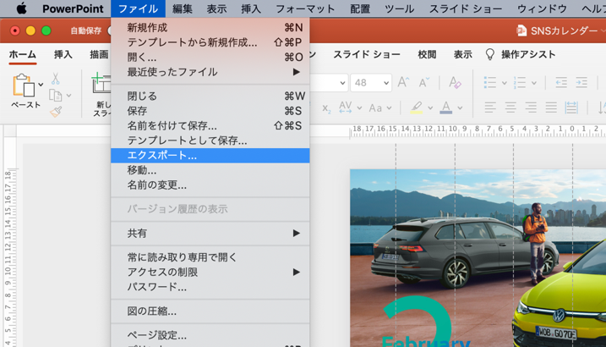
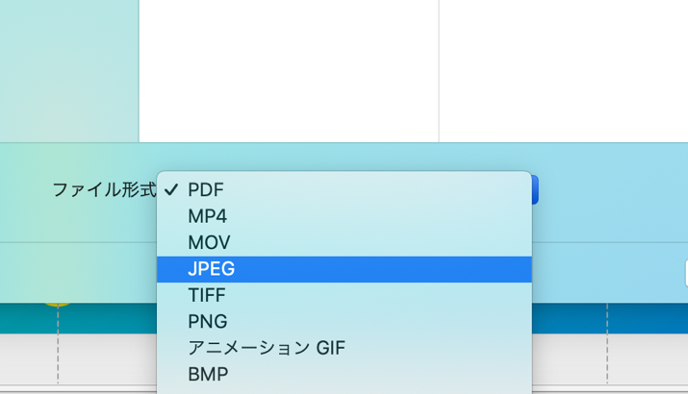
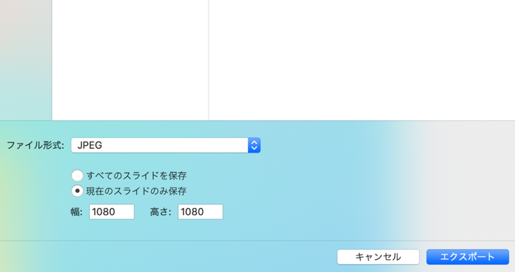
書き出し方法
STEP❶
・上部メニューバーからファイルをクリック
・エクスポートをクリック
STEP❷
・ファイル形式から「JPEG」を選択
STEP❸
・「現在のスライドのみ保存」を選択
・「幅」と「高さ」に1080と入力
・エクスポートをクリックし、書き出し完了

Slide 5
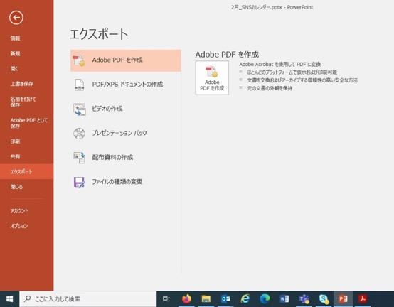
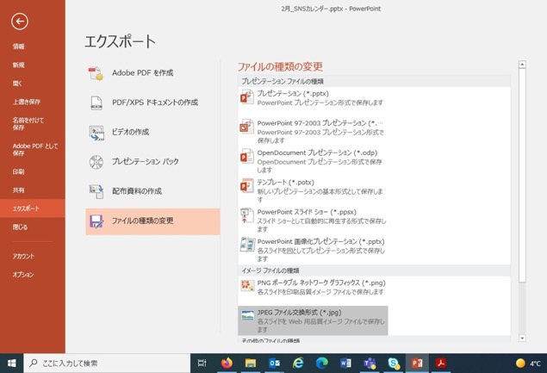
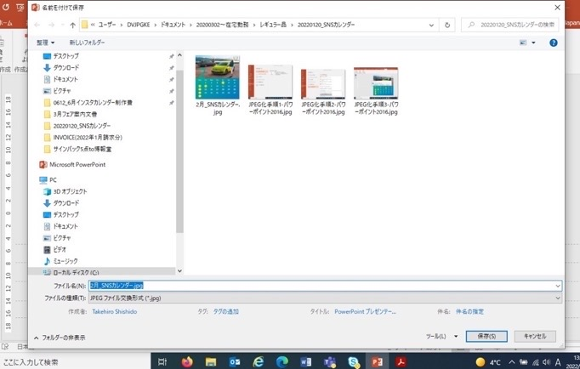
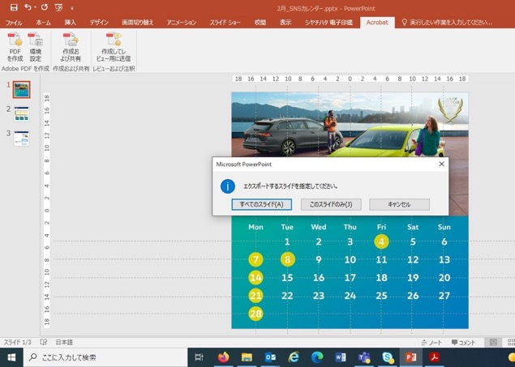
書き出し方法〈参考〉
お使いのパワーポイントのバージョンにより以下の手順での書き出しになる可能性があります
STEP❶
STEP❷
・ファイルタブから「エクスポート」を選択
・「ファイルの種類を変更」から「JPEGファイル交換形式（.jpg）」をダブルクリック
STEP❸
STEP❹
・保存先を選択できるので、任意の場所を選択し「保存」
ボタンをクリック
④保存の前に「エクスポートするスライドを選択してください」
のメッセージが出るので、「このスライドのみ」を選択

